Slide 1
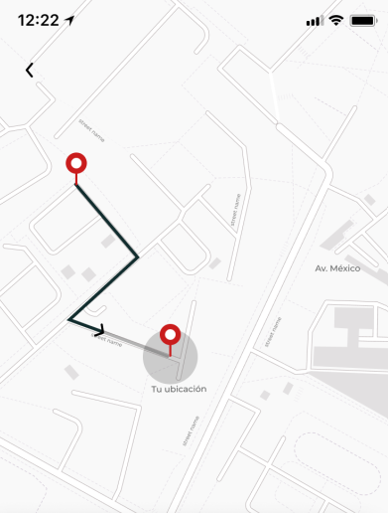
GASWAY, Nuevo, rápido y eficiente.
¡Solicita ya!

Slide 2
INTRODUCCIÓN

Slide 3

PROBLEMA
Limitaciones en el sistema actual

Slide 4
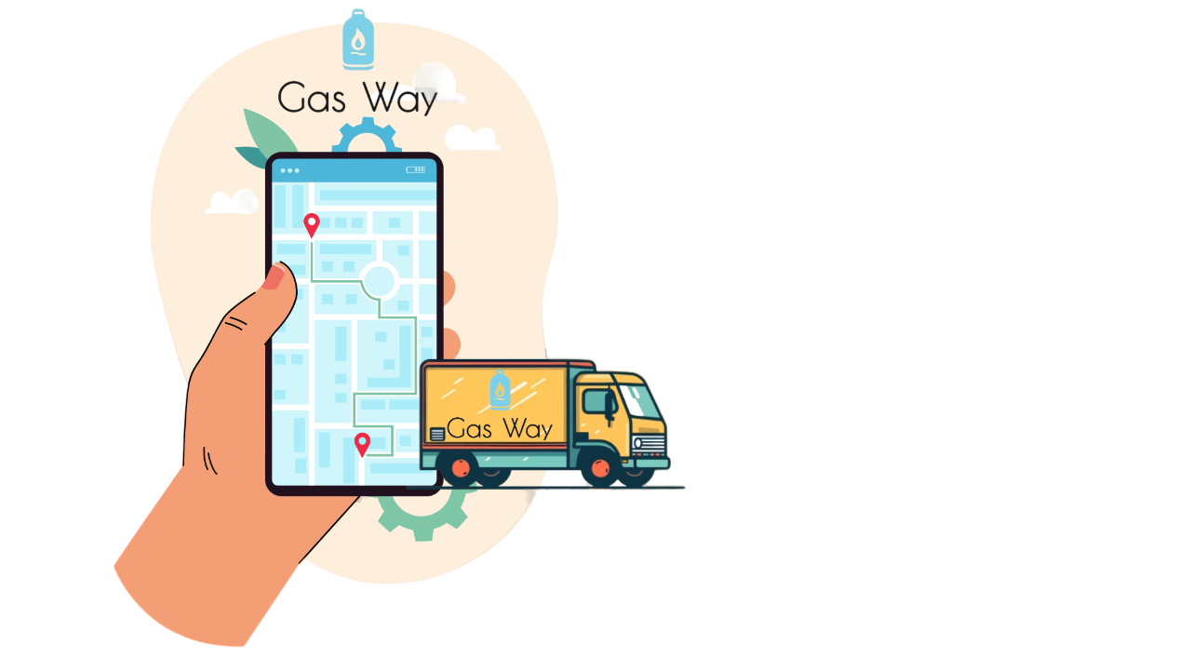

SOLUCIÓN
GasWay es una aplicación diseñada para mejorar la eficiencia y la comodidad en la compra y distribución de gas en Chile
Seguimiento en tiempo real
Comparación de precios
Integración métodos de pago
Historial de pedidos

Slide 5
BENEFICIOS
Clientes
Proveedores
Mayor comodidad al realizar pedidos de gas a través de GasWay.
Ahorro de tiempo al evitar largas esperas.
Comparativo de precios y obtener descuentos.
Acceso a un historial de compras para el control del consumo.
Mayor visibilidad y alcance de mercado a través de GasWay.
Automatización de la gestión de pedidos con la ayuda de GasWay.
Promociones y descuentos

Slide 6
TIEMPO DE DESARROLLO
Fase Planificación
16 al 26 de Agosto (5 días)
Fase de Análisis y Diseño
23 de Agosto al 5 de Septiembre (10 días)
Fase de Desarrollo
6 de Septiembre al 5 de Noviembre (61 dias)
Fase de Prueba y QA
6 al 12 de Noviembre (6 días)
Fase de Implementación y Cierre
13 al 19 de Noviembre (6 días)
Tiempo Total Estimado
3 Meses

Slide 7
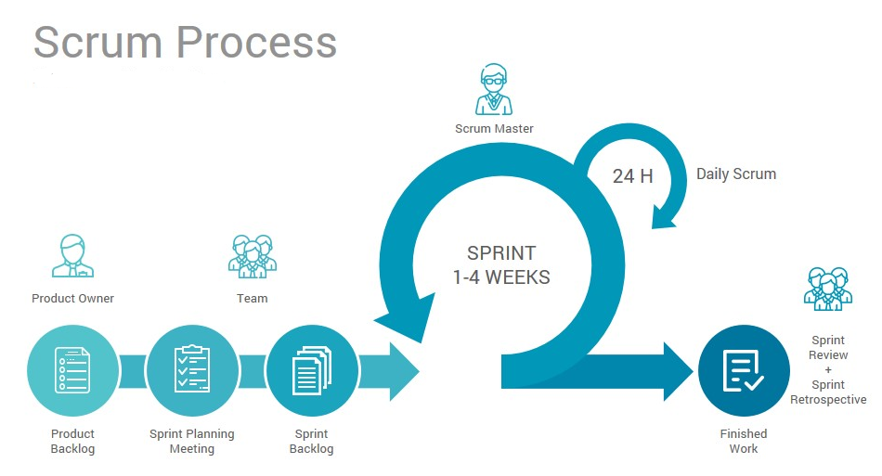
METODOLOGIA OCUPADA

Slide 8

FUNCIONALIDADES PRINCIPALES
Registro de Usuarios
Iniciar Sesión
Geolocalización en Tiempo Real
Creación y Seguimiento de Pedidos
Pasarelas de Pago Seguras
Panel de Control para Administradores

Slide 9
COSTOS DE DESARROLLO
Fase Planificación
$ 1.022.700
Fase de Análisis y Diseño
$ 2.045.400
Fase de Desarrollo
$ 7.818.260
Fase de Prueba y QA
$ 909.100
Fase de Implementación y Cierre
$ 943.180
Valor HH por Rol
Jefe de Proyecto
$10.227
Coordinador de proyecto
$10.227
Desarrollador Full Stack
$9.091
HH por Fase Fase Planificación
100 Hrs
Fase Análisis y Diseño
200
Fase de Desarrollo
860
Fase de QA
100
Fase de implementacion
100
Margen | 60%
UTILIDAD | $ 7.643.184
PRECIO FINAL | $ 20.381.824

Slide 10

Elige GasWay y descubre una forma más conveniente, eficiente y transparente de abastecerse de gas.

